Slide 1
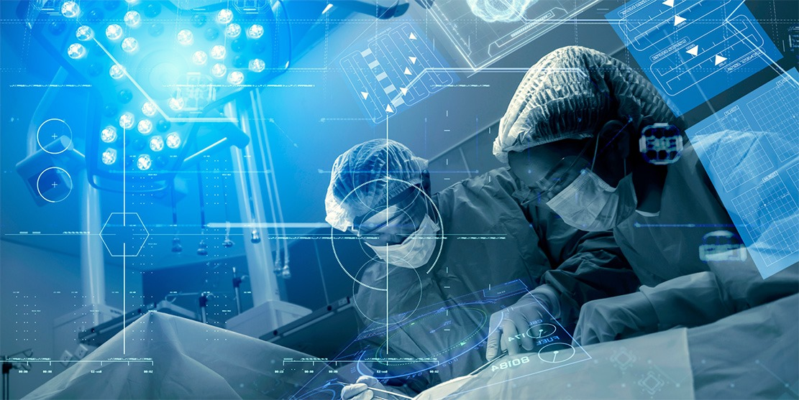
Yapay Zekanın Cerrahi Uygulamalardaki Entegrasyonu
Özlem BALIKÇI
Burdur Mehmet Akif Ersoy Üniversitesi Yazılım Mühendisliği
Elif Süeda AKIN
Burdur Mehmet Akif Ersoy Üniversitesi Yazılım Mühendisliği
Beyza KORKMAZ
Burdur Mehmet Akif Ersoy Üniversitesi Yazılım Mühendisliği

Slide 2

GİRİŞ
Yapay zekâ, bir bilgisayarın veya bilgisayar kontrollü robotun, genellikle akıllı varlıklarla ilişkili görevleri yerine getirme yeteneğidir. Günümüzde hızla değişen ve gelişen teknoloji dünyasında yapay zeka yöntemleri de birçok alanda sıklıkla kullanılmaktadır. Yapay zekanın yaygın olarak kullanıldığı alanlardan biri de sağlık alanıdır. Yapay zekanın robotiğe entegrasyonu ile birlikte cerrahi uygulamalarda çığır açan gelişmeler meydana gelmiştir. Bu uygulamalar zamandan tasarruf sağlamanın yanı sıra ortaya çıkabilecek tıbbi hataların en aza indirilmesi ve daha başarılı bir cerrahi sürecin elde edilmesine olanak sağlamıştır.

Slide 3
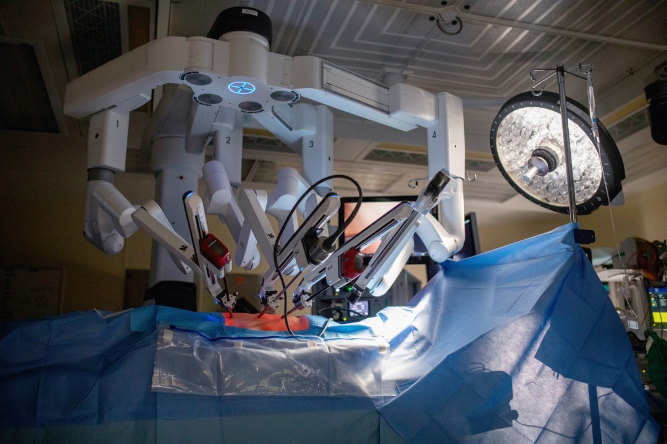
Cerrahi Uygulamalar
Sağlık açısından önemli tehditler oluşturan bedensel ya da yapısal problemler bazen cerrahi uygulamalar gerektirir. Bu uygulamalar diğer adıyla bir tür ameliyat tarzında operasyonlara denir.

Slide 4
Materyal ve Metotlar
Makine Öğrenimi(Machine Learning)
ML, algoritmalar ve matematik aracılığıyla çıktıları tahmin eden otomatik bilgisayar sistemleri geliştirmeye odaklanır. Daha tablolu veri kümelerinden bilgi çıkarmayı amaçlayan klasik veya geleneksel ML algoritmaları arasında karar ağaçları, rastgele ormanlar, en yakın komşular, doğrusal regresyon, destek vektör makinesi (SVM) ve k-means algoritması yer alır. Öte yandan, görüntüleme veri setlerinden bilgi çıkarmak için daha yeni geliştirilen DL algoritmaları ve yapay sinir ağları (YSA) kullanılır. Hangi algoritmaların kullanıldığına bakılmaksızın ML, yazılımın ampirik veri kümelerinden kalıpları veya ilişkileri "öğrenmesini" gerektirir. Bu “öğrenme” üç farklı yolla gerçekleştirilebilir: denetimli öğrenme, denetimsiz öğrenme ve takviyeli öğrenme.

Slide 5
Denetimli Öğrenme
Denetimli öğrenme algoritmaları, giriş verileri ve hedef çıktılar arasındaki ilişkiyi modellemek için kullanılır. Bu tür algoritmalar, eğitim veri setlerindeki örneklerden öğrenme yapar ve ardından yeni girişler için tahminler yapabilir.
Örneğin , bir diz radyografisinde artriti tespit etmek için bir ML algoritması kullanılıyorsa, artrit özellikleri bir insan tarafından manuel olarak tanımlanmalı ve radyografinin artritli veya normal diz örneği olup olmadığı etiketiyle birlikte etiketlenmelidir.
Denetimsiz Öğrenme
Denetimsiz öğrenme algoritmaları, veri setindeki yapıyı ve desenleri keşfetmek için kullanılır. Bu tür algoritmalar, etiket veya hedef çıktıları kullanmadan verileri analiz eder ve veri setindeki gizli ilişkileri ortaya çıkarır.
Son örnekle devam edersek, denetimsiz öğrenmedeki artritik özellikler etiketlenmeyecektir ve bu nedenle algoritma kendi kendini organize etmeye dayanır.
Takviyeli Öğrenme
Takviyeli(pekiştirmeli) öğrenme, davranışçılıktan esinlenen, öznelerin bir ortamda en yüksek ödül miktarına ulaşabilmesi için hangi eylemleri yapması gerektiğiyle ilgilenen bir makine öğrenmesi yaklaşımıdır.

Slide 6
Derin Öğrenme( Deep Learning)
Derin öğrenme yöntemleri, bir makinenin büyük miktarlarda ham veri ile beslenmesine ve algılama veya sınıflandırma için gerekli temsilleri keşfetmesine olanak tanır. DL, YSA(Yapay Sinir Ağı) adı verilen karmaşık ve katmanlı algoritmalar aracılığıyla insan beyninin sinir bağlantılarından modellenmiştir. YSA içinde iki derin öğrenme modeli , evrişimli sinir ağını (ESA) ve tekrarlayan sinir ağını içerir. ESA genellikle görüntü işlemede kullanılan ve girdi olarak görselleri alan bir derin öğrenme algoritmasıdır.
DL algoritmaları, teşhis doğruluğunu ve hızını artırmak, en kritik ve acil hastaları anında müdahale için işaretlemek, insan hatası miktarını azaltmak, tıp profesyonellerinin üzerindeki yükü azaltmak ve ortopedik bakımı iyileştirmek için karmaşık sorunlara başarıyla uygulanmıştır. Özellikle ortopedik cerrahide DL'nin en büyük uygulaması görüntü sınıflandırmasındadır.

Slide 7
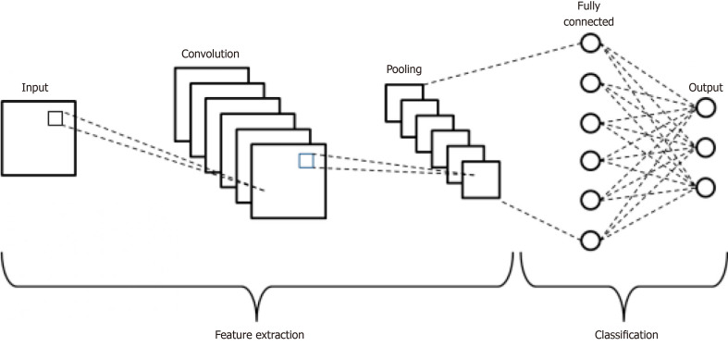
Temel Evrişimli Sinir Ağı Mimarisinin Şematik Diyagramı

Slide 8
Bilişsel Hesaplama( Cognitive Computing)
Genel olarak, bilişsel hesaplama terimi, insan beyninin işleyişini taklit eden ve insanın gelişimine yardımcı olan yeni donanım ve yazılımı ifade etmek için kullanılmıştır. Bu anlamda bilişsel hesaplama, insan beyninin nasıl algıladığı, akıl yürüttüğü ve uyaranlara nasıl tepki verdiğine ilişkin daha doğru modeller oluşturmayı amaçlayan yeni bir bilgi işlem türüdür. Bilişsel bilgi işlem uygulamaları, içeriği belirli bir hedef kitle türüne göre ayarlamak için veri analizini ve uyarlanabilir sayfa görüntülerini (AUI) birbirine bağlar.

Slide 9
Bilgisayar Görüşü( Computer Vision)
Computer Vision (Bilgisayar görüşü), bilgisayarların dijital görüntüleri işleyerek ve analiz ederek nesneleri ve sahneleri tanımasına olanak tanıyan bir yapay zeka alanıdır. Computer Vision, nesne tespiti, yüz tanıma, görüntü sınıflandırma, hareket analizi, üç boyutlu modelleme, tıbbi görüntülemelerde kanser tespiti ve daha pek çok uygulama için kullanılır.

Slide 10
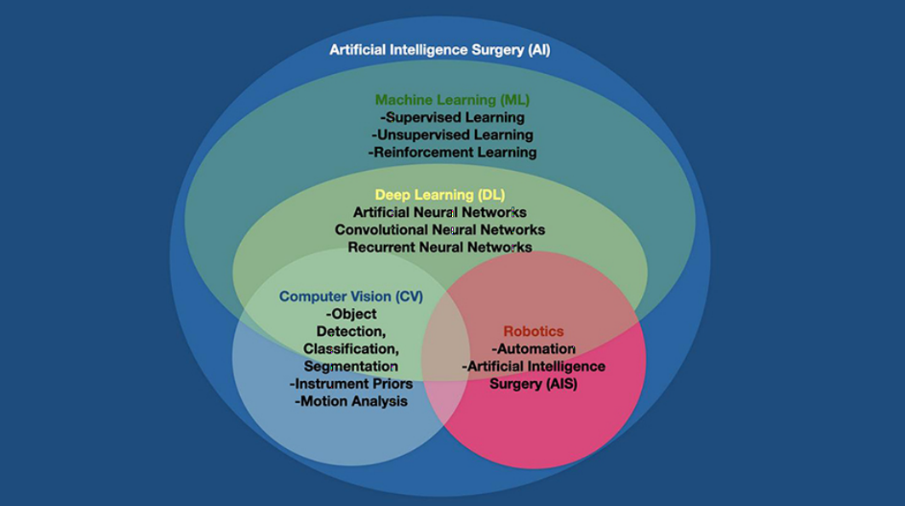

Slide 11
Ortopedi Ameliyatları
Yapılan Çalışmalar
Önceki çalışmalarda araştırmacılar, ortopedide makine öğreniminin kırık tespiti, kemik tümörü teşhisi, kalça implantı mekanik gevşemesinin tespiti gibi farklı uygulamalar için kullanılabileceğini göstermişti. Zaman geçtikçe ortopedik cerrahide yapay zeka ve derin öğrenme gibi makine öğrenimi algoritmalarının kullanımı büyümeye ve genişlemeye devam ediyor. Yapay sinir ağları ve evrişimli sinir ağları gibi derin öğrenme algoritmalarının yardımıyla ortopedide yapay zeka, teşhis doğruluğunu ve hızını arttırmayı, en kritik ve acil hastaları anında müdahale için işaretlemeyi, insan hatası miktarını azaltmayı başardı.

Slide 12
Artroplasti İmplantı(Alireza Borjali)
Artroplasti implantlarının DL kullanılarak otomatik olarak tanımlanmasının, revizyon cerrahisinde, ameliyat tekniğinin ve gerekli ekstraksiyon ekipmanının doğru planlanmasını sağlayan yararlı bir gelişme olduğu rapor edilmiştir. Borjali ve ekibi tarafından yapılan bir çalışma, tasarımı tanımlayan yeni, yüksek doğrulukta ve tam otomatik bir yaklaşımı değerlendirdi. Düz radyografilerden THA protezi görüntülendi. Protezi 20 ila 30 dakika yerine milisaniyeler içinde tanımlayabilen bir yapay zeka modelinin hasta güvenliği açısından büyük etkileri olabilir. Ayrıca vakaların %10'unda cerrahların protezi ameliyat öncesinde ve %2'sinde ameliyat sırasında tespit edemedikleri gözlemlenmiştir.

Slide 13
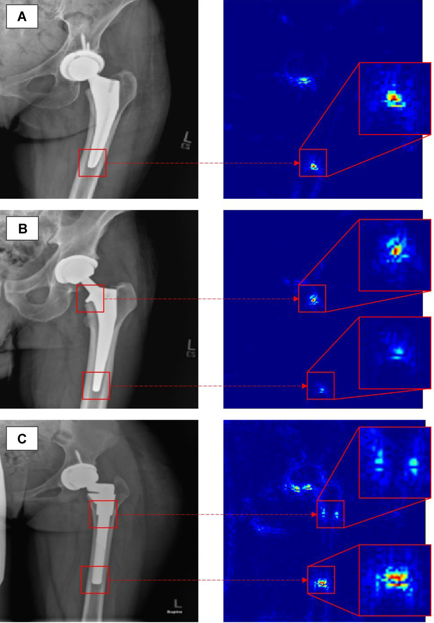
Bunun ameliyat süresi, kan/kemik kaybı, iyileşme süresi ve sağlık masraflarının artmasıyla ilişkili olduğu gösterilmiştir. ESA’lar kullanılarak kalça ve diz artroplastisi sonrası implant gevşemesinin belirlenmesinde %94'e kadar duyarlılık ve %97'ye varan özgüllük rapor edilmiştir. Dikkat çekici bir şekilde, ESA algoritması düz radyografilerde insan emsalinden daha iyi performans gösterdi ve ciddi problemleri önlemedeki potansiyel rolünü ortaya koydu.

Slide 14
Ortopedik Travma
Ortopedik travma için, ML'den türetilmiş araçlar, özellikle kırıkların tespiti için tanısal yeteneğe yardımcı olmak üzere görüntüleme tekniklerinde kullanılabilir. Olczak ve arkadaşları 256.000 ortopedik travma radyografisine ML uyguladılar ve radyologlarla karşılaştırıldığında iyi sonuçlar elde ettiler. Bu çalışmada el, el bileği ve ayak bileği radyografilerinden oluşan bir veri tabanı kullanılmış ve dört sonuç (lateralite, muayene görünümü, kırık ve vücut kısmı) tanımlanmıştır. Beş DL ağı kullanıldı ve vücut bölümünü tanımlarken %99, lateralitede %90, muayene görünümünde %95 ve kırıkları tespit etmede %83 doğruluğa ulaştı.

Slide 15
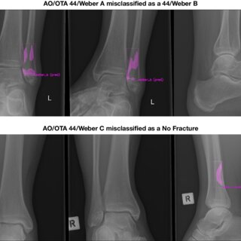
Ayrıca, Kruse ve arkadaşları ikili x-ışını absorpsiyometrisinden kalça kırıklarını tahmin etmek için ML'yi kullandılar; ML'nin lojistik regresyonun ötesinde kalça kırığı tahminini geliştirebileceğini buldular. Ortopedik travmada, ML tabanlı tekniklerin kırıkları öngörmede çok büyük faydası vardır. Yapay zeka ve ML tabanlı yöntemler, acil servisteki iş akışını iyileştirebileceğinden ortopedik travmanın geleceğinde önemli rol oynamaktadır.

Slide 16
Safra Kesesi Ameliyatı
Kolesistektomi en yaygın cerrahi prosedürlerden biridir ve yalnızca ABD'de her yıl neredeyse bir milyon vaka gerçekleştirilir. Laparoskopik kolesistektomi (LC) genellikle standart bir ameliyat seyrini takip eder, çoğu genel cerrah tarafından gerçekleştirilir ve sıklıkla cerrahi eğitim sırasında uygulanan ilk prosedürlerden biridir. Beş binden fazla hastadan elde edilen verileri bir araya toplayan nispeten yeni bir analiz, LC'nin güvenliğini doğrulamıştır ve sırasıyla %1,6-5,3 ve %0,08-0,14 genel hastalık durumu ve ölüm oranları bildirilmiştir.

Slide 17
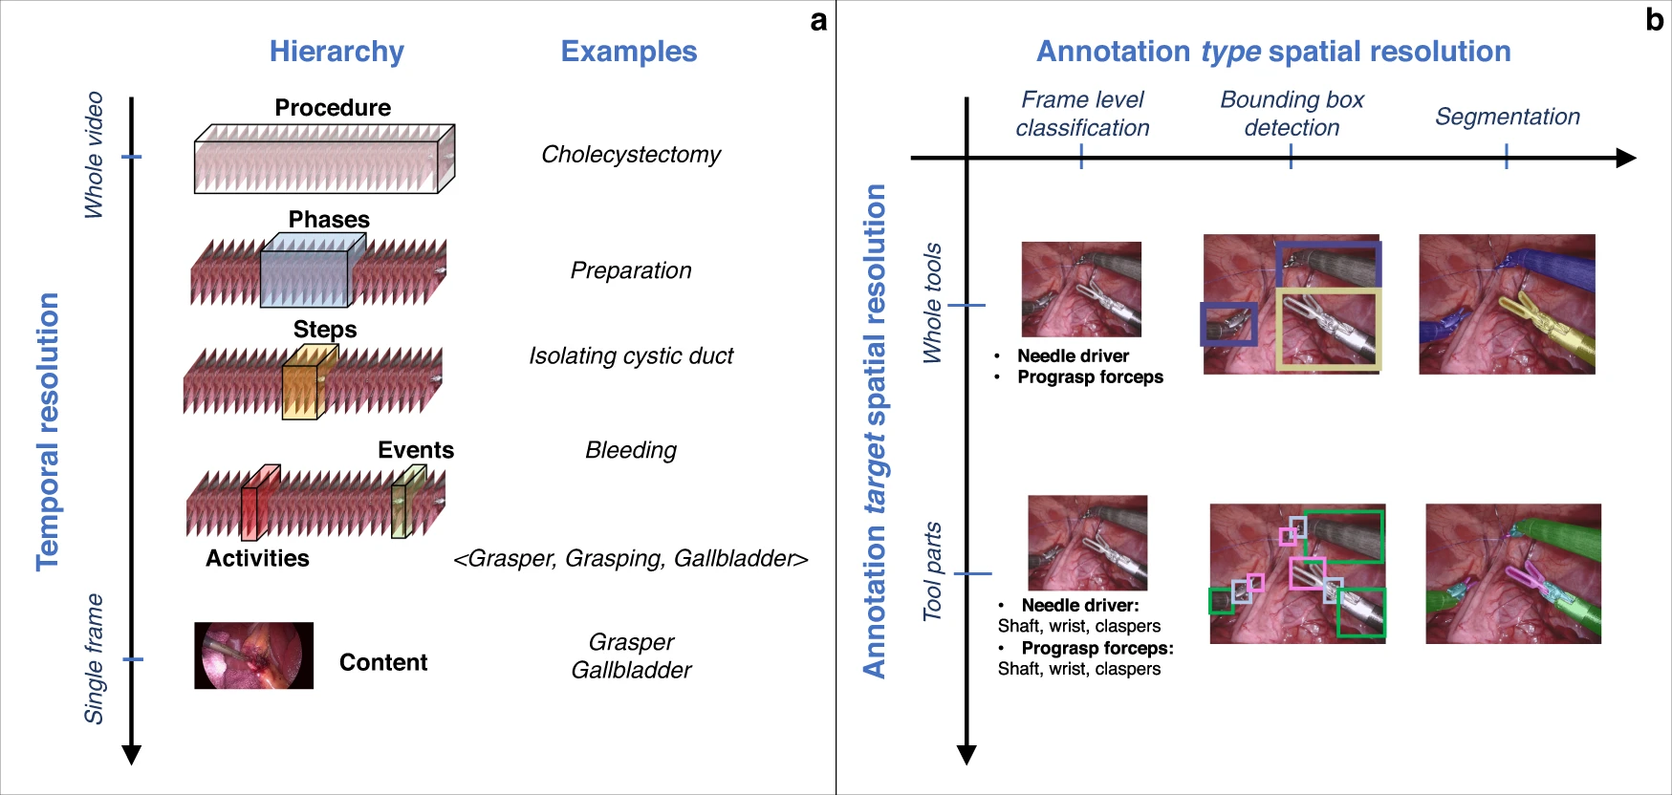
Bununla birlikte, safra kanalı yaralanmaları hala LC'lerin %0,32-1,5'ini komplike etmektedir; bu oranlar, açık cerrahide yaygın olarak bildirilen hastalık olgularından daha yüksektir. Safra kesesi yaralanmaları, bir yılda ölüm oranında üç kat artışa, uzman onarımına rağmen yaşam kalitesinde yaşam boyu düşüşe neden olmuş ve yalnızca ABD'de yıllık maliyetinin yaklaşık bir milyar dolar olduğu tahmin edilmiştir.

Slide 18
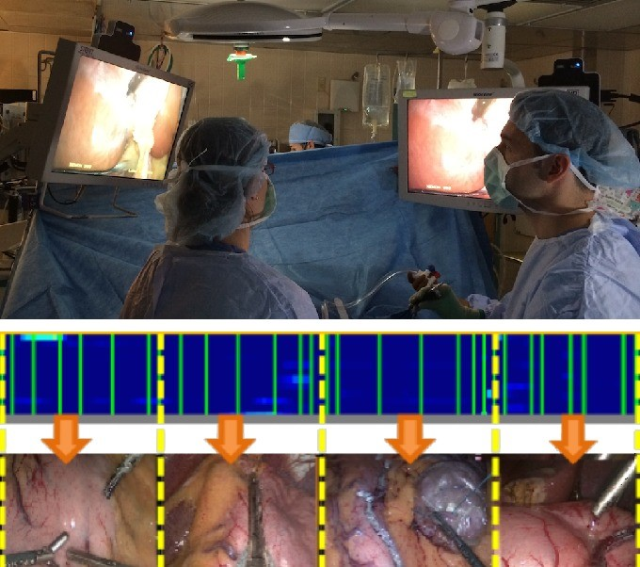
Bu nedenle, LC'lerin her yerde bulunması ve standardizasyonu, bu prosedürü minimal invaziv cerrahide CV araştırma ve geliştirme için çekici bir referans haline getirmiştir. Ayrıca safra kesesi ameliyatının görsel doğası ve önemi, hem akademi hem de endüstriyi bu iyi tanımlanmış klinik ihtiyacı çözmek için CV çözümleri geliştirmeye teşvik etmiştir. Son olarak, açıklamalı ameliyat videolarının veri kümelerinin kamuya açıklanması ilgiyi artırdı ve bu alandaki araştırmaları kolaylaştırdı.
Safra Kesesi Ameliyatında Computer Vision Uygulaması

Slide 19
CyberKnife
Dünyanın ilk ve tek robotik radyocerrahi sistemi olan CyberKnife, 0,12 mm hassasiyet ve doğrulukta 6 eklemde hareket edebilen robotik bir kol ile sabitlenen X-ışını üreten lineer hızlandırıcıdan oluşmaktadır. Yüksek doz radyasyonun tümöre milimetrenin altında doğruluk ve isabetle değişik açılardan odaklanması sağlanarak açık ameliyata gerek kalmadan kansız ve ağrısız bir işlemle tedavi sağlanır. İsmine (bıçak) rağmen CyberKnife tedavisi açık cerrahi işlem değildir. Tedavi herhangi bir kesi veya anestezi işlemi gerektirmeden uygulanan ağrısız bir uygulamadır. CyberKnife kötü huylu (malign) veya iyi huylu (benign) tümörleri yüksek doz radyasyon ışınları ile tedavi ederken sağlam dokulara zarar vermemektedir. Bu önemli nokta, eskiden tedavisi imkansız olan hastalıklarda çözüm sağlamaktadır.

Slide 20
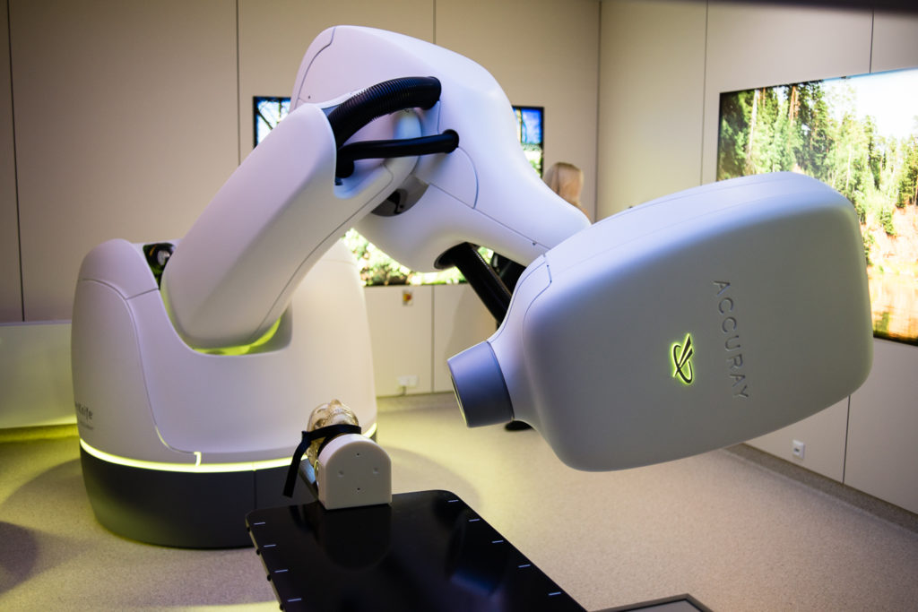
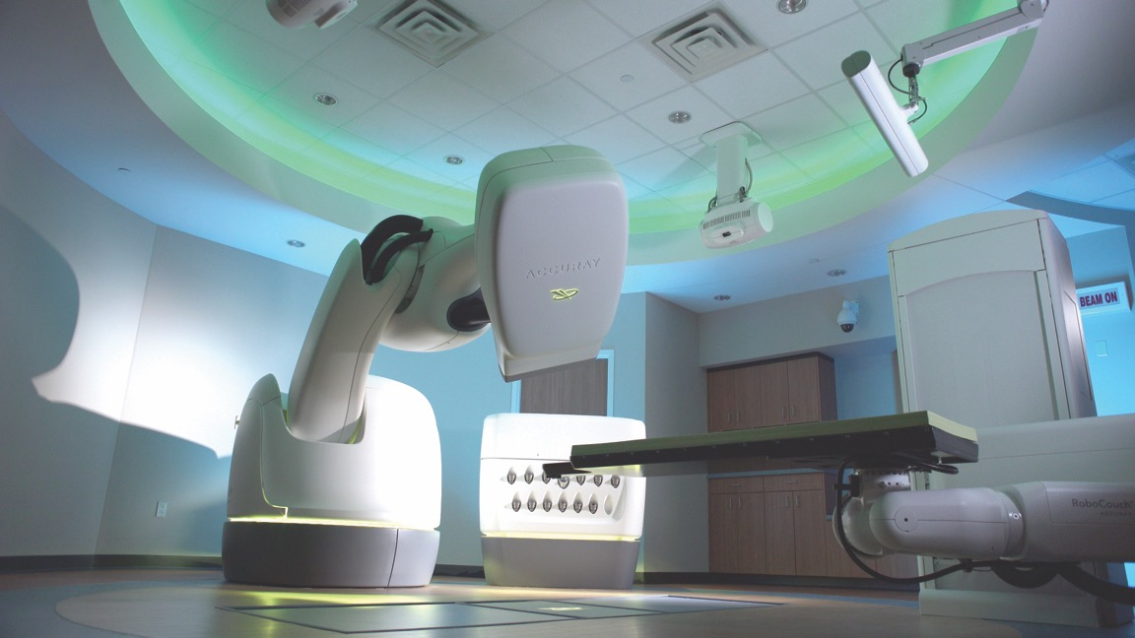
CyberKnife

Slide 21
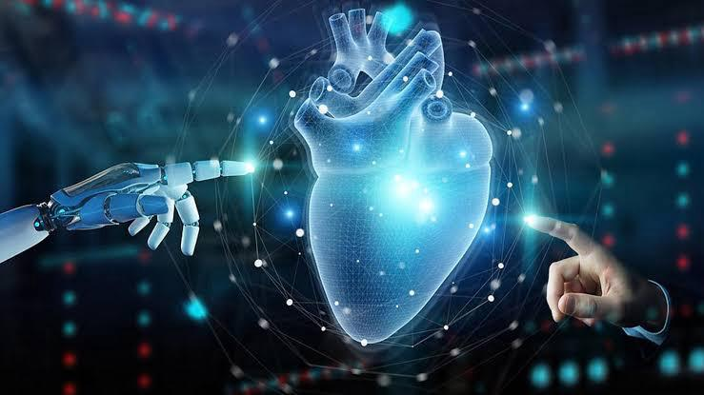
BİZİ DİNLEDİĞİNİZ İÇİN TEŞEKKÜR EDERİZ.

